Slide 1
ΜΟΝΑΔΙΑΙΟ ΥΔΡΟΓΡΑΦΗΜΑ – ΔΙΟΔΕΥΣΗ ΠΛΗΜΜΥΡΑΣ
ΥΔΡΟΛΟΓΙΑ

Slide 2
ΜΟΝΑΔΙΑΙΟ ΥΔΡΟΓΡΑΦΗΜΑ

Slide 3
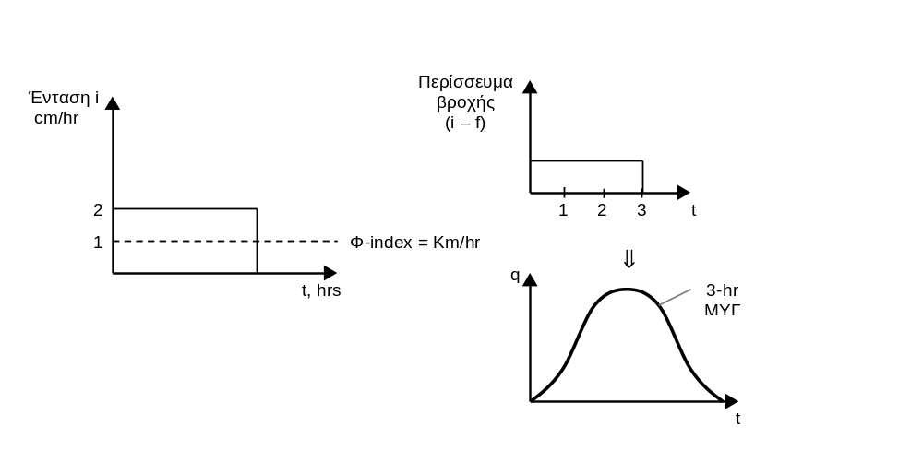
Γενικά
Μοναδιαίο Υδρογράφημα
Μέθοδος S-curve
Συνθετικά υδρογραφήματα
Ορισμός: Μοναδιαίο υδρογράφημα (ΜΥΓ) είναι το υδρογράφημα που προήλθε από 1 cm ύψους βροχής μιας συγκεκριμένης διάρκειας.
Παράδειγμα:
1 cm/hr

Slide 4
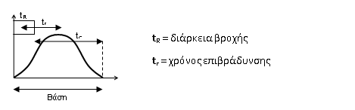
Μοναδιαία Υδρογραφήματα (ΜΥΓ)
Αρχές των ΜΥΓ
Αρχή της αναλογίας
Σταθερή βάση
~Η βάση είναι ανεξάρτητη της έντασης της βροχής αλλά εξαρτάται από τη διάρκειά της
~Η βάση είναι σταθερή για κάθε διάστημα
3) Αρχή της επαλληλίας

Slide 5
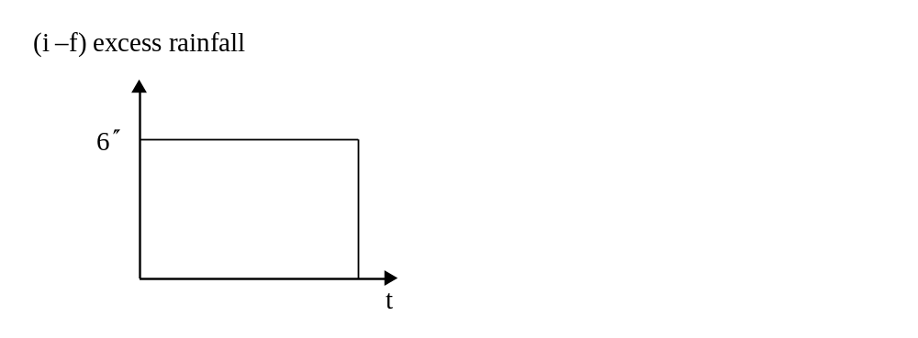
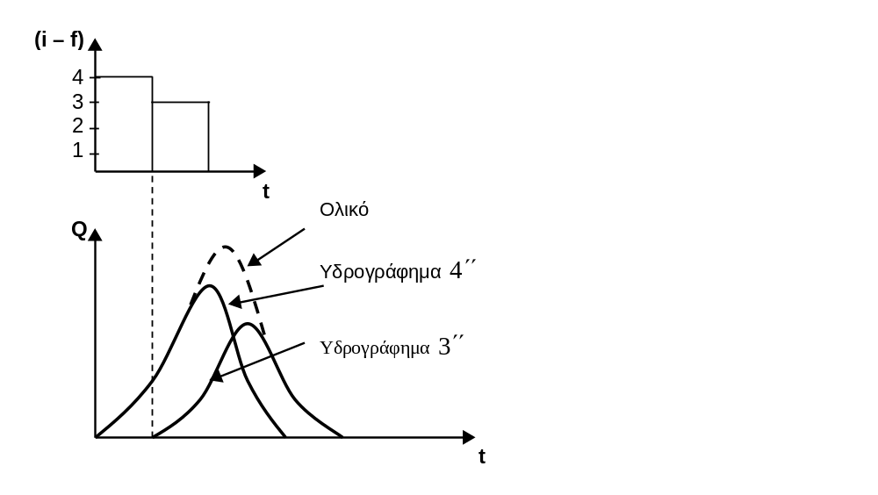
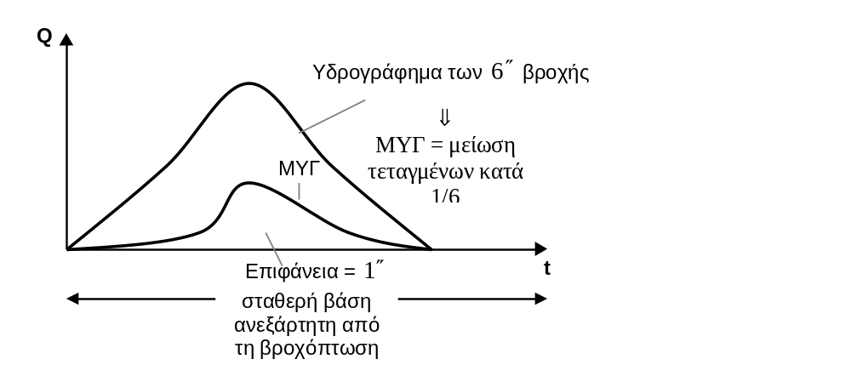
Μοναδιαία Υδρογραφήματα (ΜΥΓ)
Παράδειγμα για την αρχή της αναλογίας: Παράδειγμα για την αρχή της επαλληλίας

Slide 6
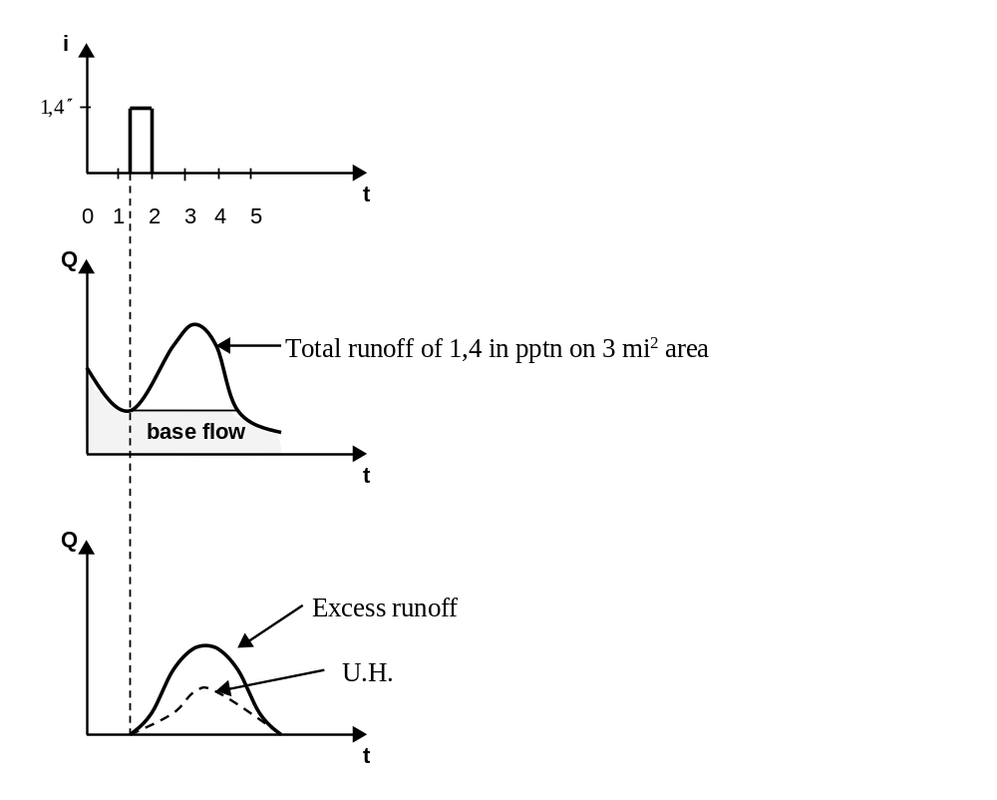
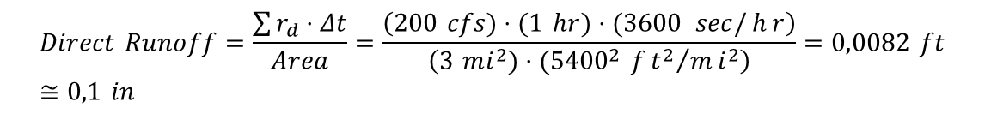
Μοναδιαία Υδρογραφήματα (ΜΥΓ)
Derivation of U.H.: Simple Case
(1) | (2) | (3) | (4) = (2) - (3) | (5) = (4)/1,4
Time, hr | Total Runoff, cfs | Base flow, cfs | Direct Runoff | U.H. Ordinate, cfs
1 | 100 | 100 | 0 | 0
2 | 120 | 100 | 20 | 14,3
3 | 250 | 100 | 150 | 107,1
4 | 130 | 100 | 30 | 21,4
5 | 70 | 70 | 0 | 0
 |  |  | 200 cfs
$$Direct Runoff=\frac{\sum{r_{d}⋅Δt}}{Area}=\frac{\left(200 cfs)⋅(1 hr)⋅(3600 sec/{h}r\right)}{\left(3 mi^{2})⋅(5400^{2} f{t^{2}}/mi^{2}\right)}=0,0082 ft≅0,1 in$$

Slide 7
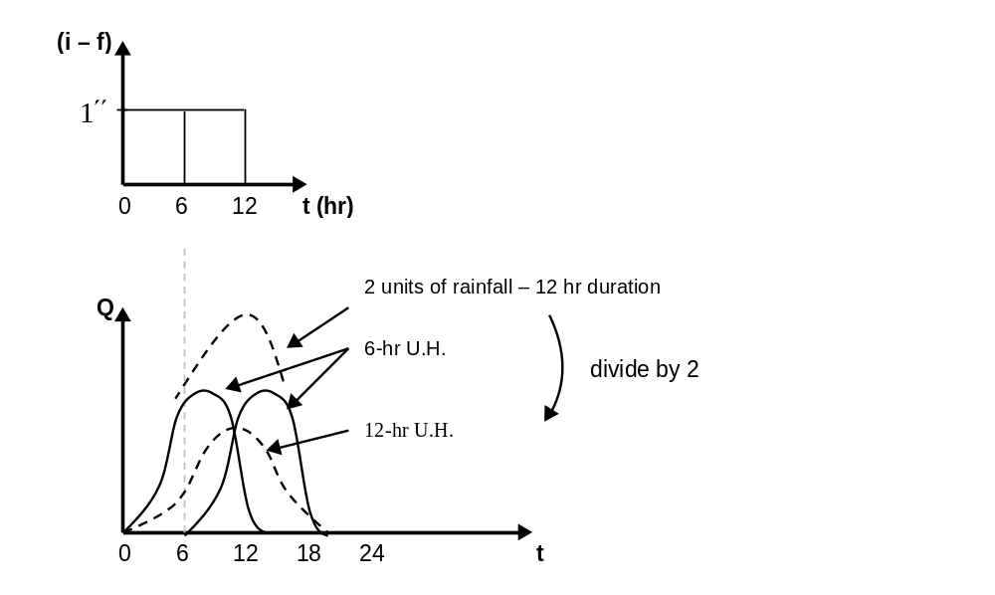
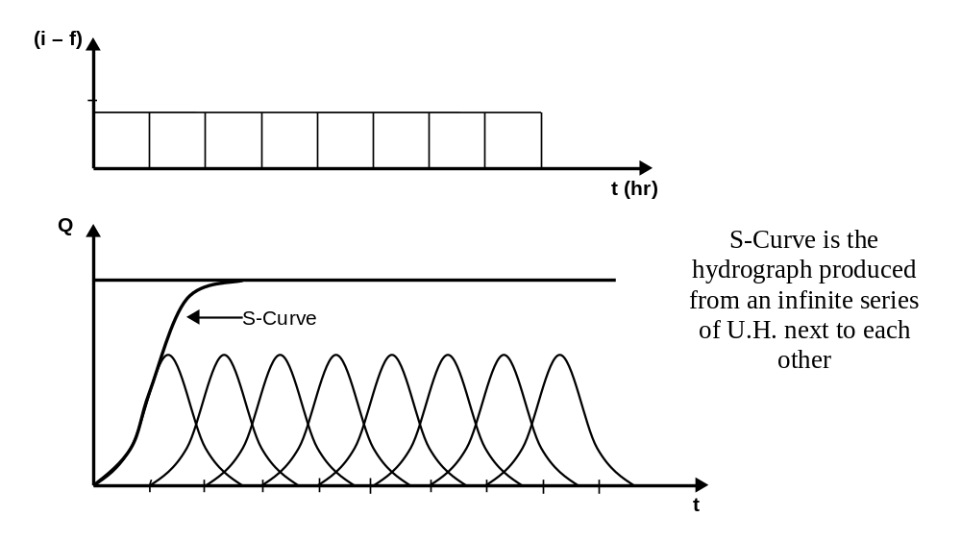
Μοναδιαία Υδρογραφήματα (ΜΥΓ)
Conversion of U.H. Duration
If the new duration is a multiple of the old, then:
If not, then use the S-Curve method:

Slide 8
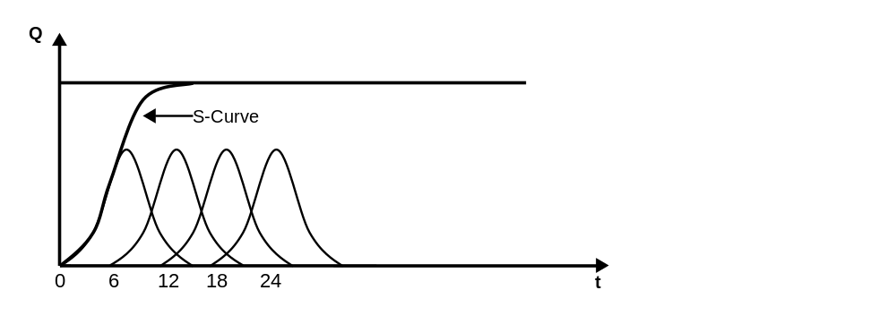
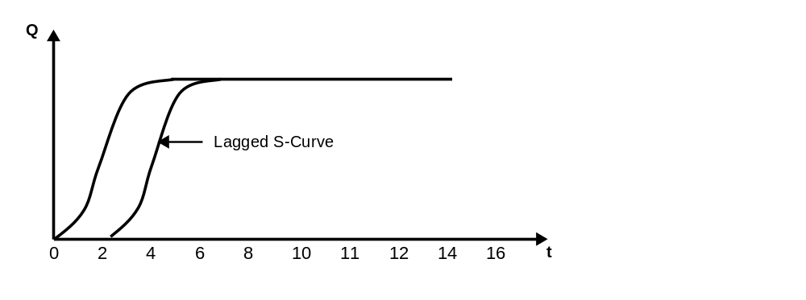
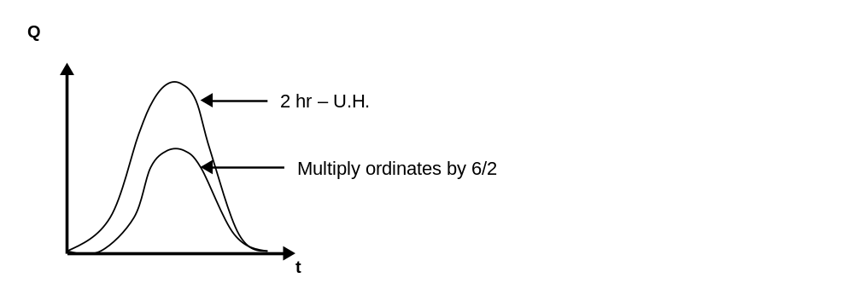
Παράδειγμα
Δίνεται: 6 - hr U.H.
Βρείτε: 2 - hr U.H.
Construct S-Curve
2) Lag the S-Curve by 2 – hr
3) Substract the two S-Curves

Slide 9
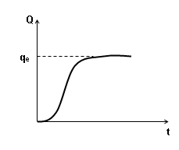
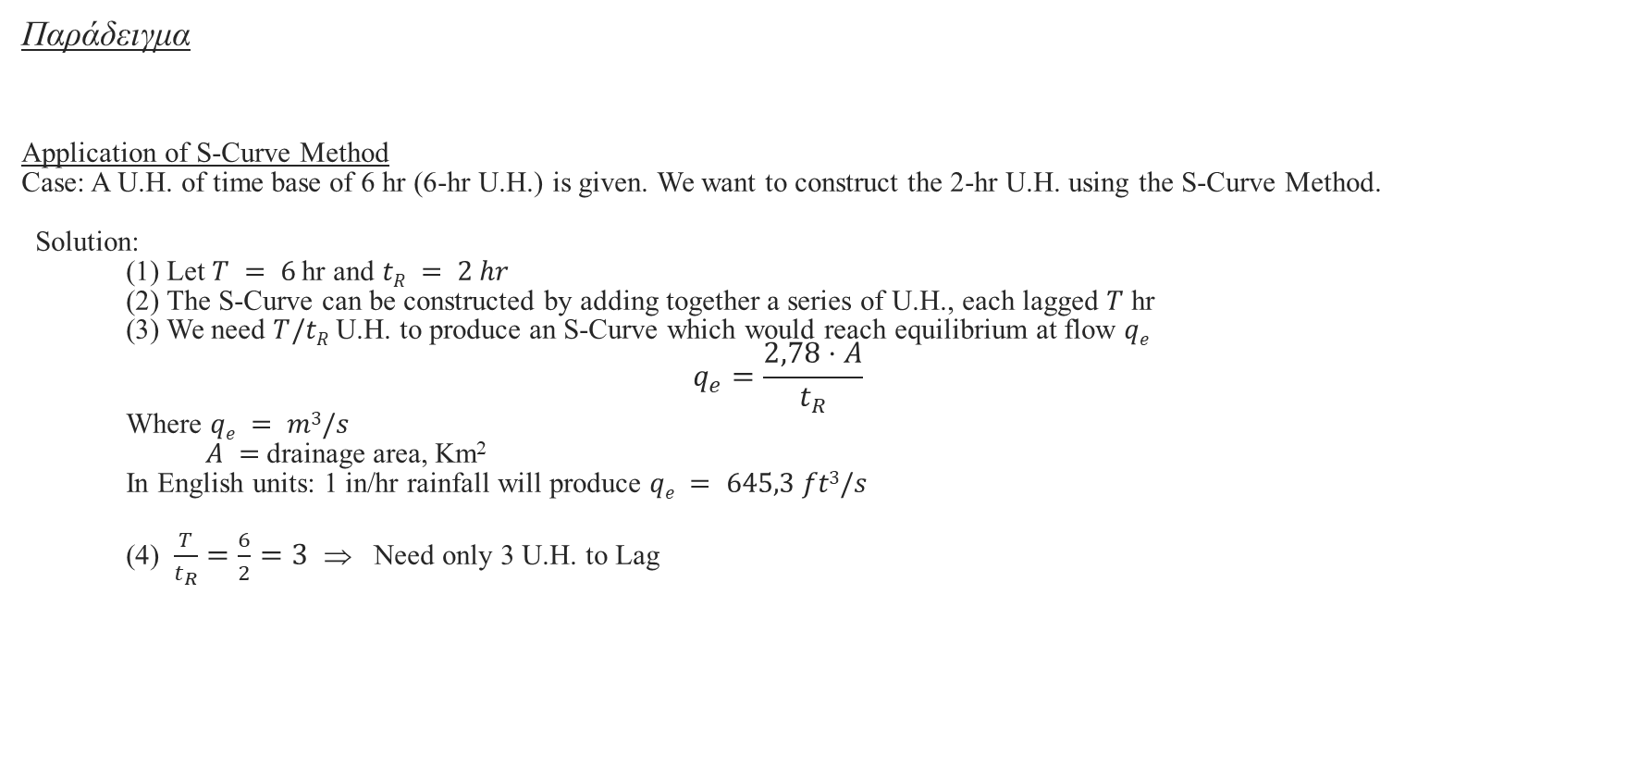
S-Curve Method
Δίνεται: 6 - hr U.H.
Βρείτε: 2 - hr U.H.
Παράδειγμα
Application of S-Curve Method
Case: A U.H. of time base of 6 hr (6-hr U.H.) is given. We want to construct the 2-hr U.H. using the S-Curve Method.
Solution:
(1) Let $T = 6$hr and $tR = 2 hr$
(2) The S-Curve can be constructed by adding together a series of U.H., each lagged $T$ hr
(3) We need $T/tR$U.H. to produce an S-Curve which would reach equilibrium at flow $qe$
$q_{e}=\frac{2,78⋅A}{t_{R}}$
Where $qe = m3/s$
$A =$drainage area, Km²
In English units: 1 in/hr rainfall will produce $qe = 645,3 ft3/s$
(4) $\frac{T}{t_{R}}=\frac{6}{2}=3$ ⇒ Need only 3 U.H. to Lag
Lag Curve by tR
Multiply (7) by T
(1) | (2) | (3) | (4) | (5) | (6) | (7) | (8)
Time | 6-hr U.H. | 6-hr U.H. | 6-hr U.H. | S-Curve (2)+(3)+(4) | Lagged S-Curve | (5)-(6) | 2-hr U.H. (7)·3
0 | 0 | - |  | 0 | - | 0 | 0
2 | 4 | - |  | 4 | 0 | 4 | 12
4 | 14 | - |  | 14 | 4 | 10 | 30
6 | 31 | 0 | - | 31 | 14 | 17 | 51
8 | 54 | 4 | - | 58 | 31 | 27 | 81
10 | 86 | 14 | - | 100 | 58 | 42 | 126
12 | 126 | 31 | 0 | 157 | 100 | 57 | 171
14 | 154 | 54 | 4 | 212 | 157 | 55 | 165
16 | 146 | 86 | 14 | 246 | 212 | 34 | 102
18 | 118 | 126 | 31 | 275 | 246 | 29 | 87
20 | 99 | 154 | 54 | 307 | 275 | 32 | -
22 | 84 | 146 | 86 | 316 | 307 | 9 | 27
24 | 72 | 118 | 126 | 316 | 316 | 0 | 0
32 : Adjust or Ignore this value!

Slide 10
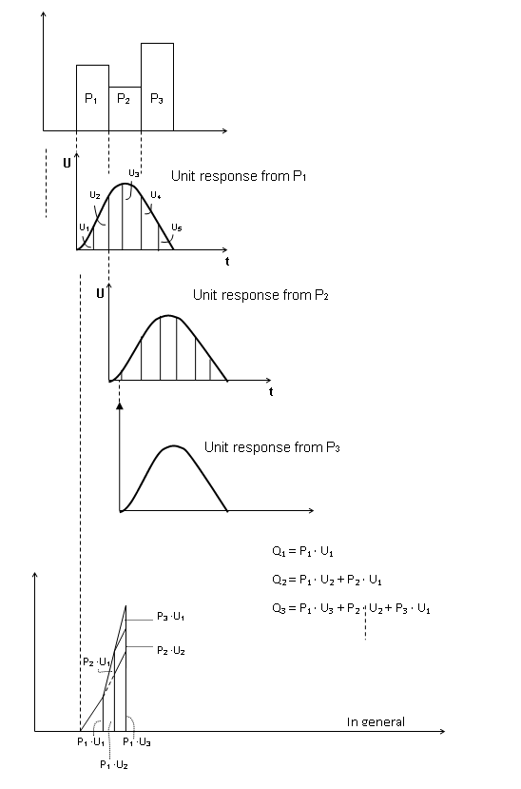
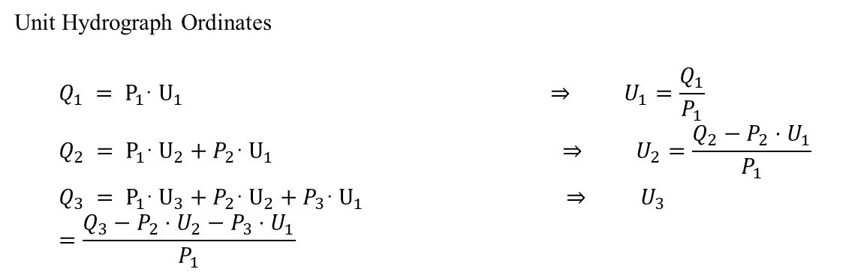
Σύνθετες βροχοπτώσεις
Unit Hydrograph Ordinates
$$Q_{1} = {\text{P}}_{1}\text{·} {\text{U}}_{1} ⇒ U_{1}=\frac{Q_{1}}{P_{1}} \\ Q_{2} = {\text{P}}_{1}\text{·} {\text{U}}_{2}+P_{2}\text{·} {\text{U}}_{1} ⇒ U_{2}=\frac{Q_{2}−P_{2}⋅U_{1}}{P_{1}} \\ Q_{3} = {\text{P}}_{1}\text{·} {\text{U}}_{3}+P_{2}\text{·} {\text{U}}_{2}+P_{3}\text{·} {\text{U}}_{1} ⇒ U_{3}=\frac{Q_{3}−P_{2}⋅U_{2}−P_{3}⋅U_{1}}{P_{1}}$$

Slide 11
Παράδειγμα
Time | Excess Rainfall, in | Direct Runoff | U_{n} (cfs/in)
1 | 1,06 | 428 | U₁ = 428/1,06 = 404
2 | 1,93 | 1923 | U₂ = (1923-1,93·404)/1,06 = 1079
3 | 1,81 | 5297 | U₃ = (5297-1,81·404-1,93·1079)/1,06 = 2343
4 |  | 9131 | U₄ = 2506
5 |  | 10625 | 1460
6 |  | 7834 | 453
7 |  | 3921 | 381
8 |  | 1846 | 274
9 |  | 1402 | 173
10 |  | 830 | …
11 |  | 313 | …

Slide 12
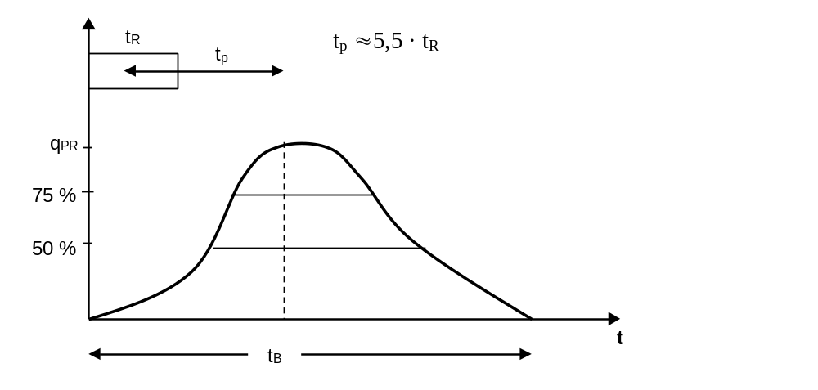
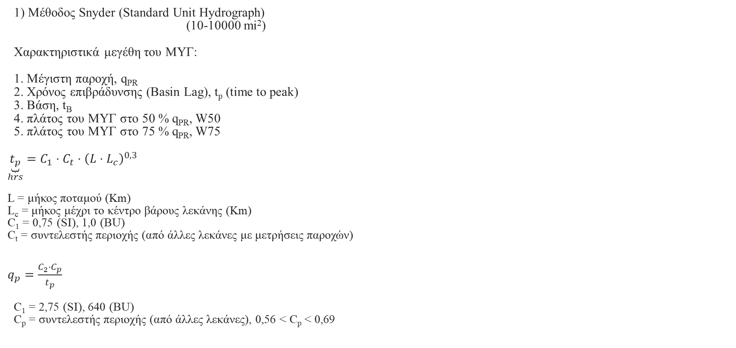
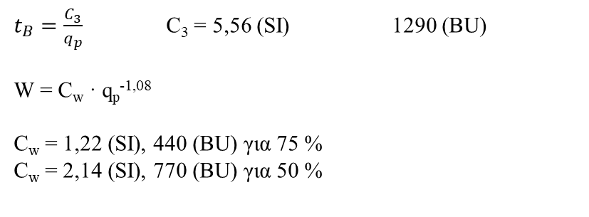
Συνθετικά Υδρογραφήματα
1) Μέθοδος Snyder (Standard Unit Hydrograph)
(10-10000 mi²)
Χαρακτηριστικά μεγέθη του ΜΥΓ:
1. Μέγιστη παροχή, q_{PR}
2. Χρόνος επιβράδυνσης (Basin Lag), t_{p} (time to peak)
3. Βάση, t_{B}
4. πλάτος του ΜΥΓ στο 50 % q_{PR}, W50
5. πλάτος του ΜΥΓ στο 75 % q_{PR}, W75
$$\underset{hrs}{\underbrace{t_{p}}}=C_{1}⋅C_{t}⋅{\left(L⋅L_{c}\right)}^{0,3}$$
L = μήκος ποταμού (Km)
L_{c} = μήκος μέχρι το κέντρο βάρους λεκάνης (Km)
C₁ = 0,75 (SI), 1,0 (BU)
C_{t} = συντελεστής περιοχής (από άλλες λεκάνες με μετρήσεις παροχών)
$q_{p}=\frac{C_{2}⋅C_{p}}{t_{p}}$
C₁ = 2,75 (SI), 640 (BU)
C_{p} = συντελεστής περιοχής (από άλλες λεκάνες), 0,56 < C_{p} < 0,69
$t_{B}=\frac{C_{3}}{q_{p}}$ C₃ = 5,56 (SI) 1290 (BU)
W = C_{w} · q_{p}^{-1,08}
C_{w} = 1,22 (SI), 440 (BU) για 75 %
C_{w} = 2,14 (SI), 770 (BU) για 50 %

Slide 13
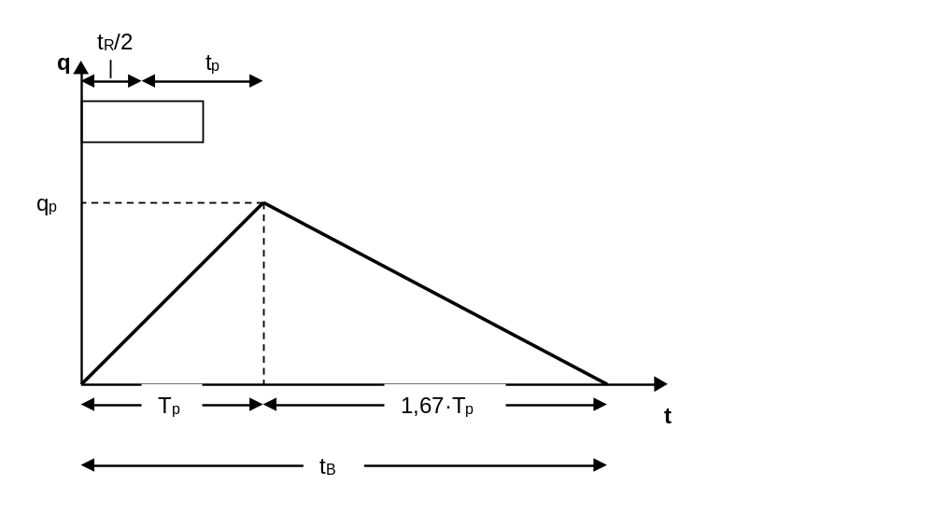
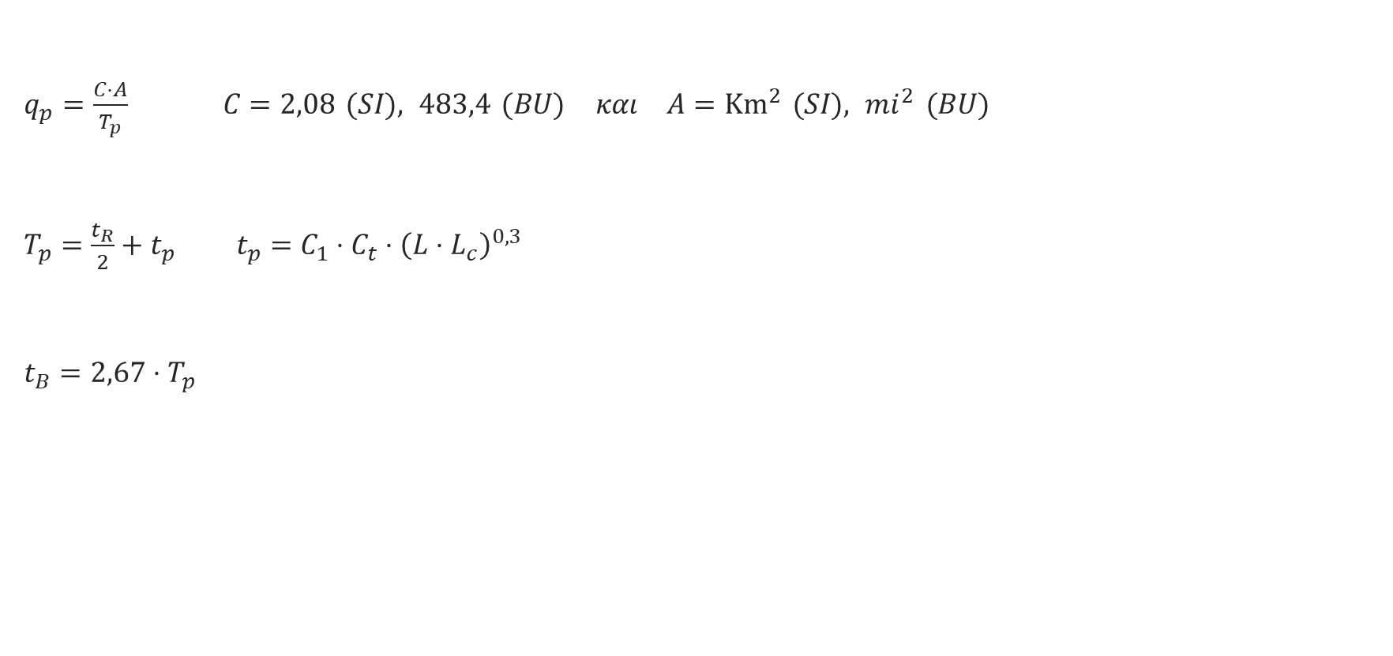
Αδιάστατη Μέθοδος SCS
$q_{p}=\frac{C⋅A}{T_{p}} C=2,08 (SI), 483,4 (BU) και A=\text{K}{\text{m}}^{2} (SI), mi^{2} (BU)$
$T_{p}=\frac{t_{R}}{2}+t_{p} t_{p}=C_{1}⋅C_{t}⋅{\left(L⋅L_{c}\right)}^{0,3}$
$t_{B}=2,67⋅T_{p}$

Slide 14
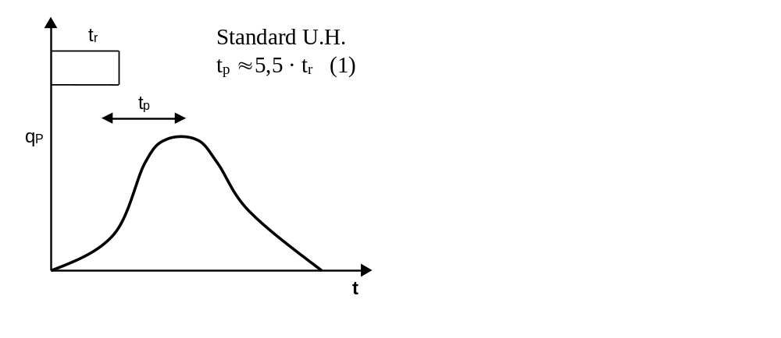
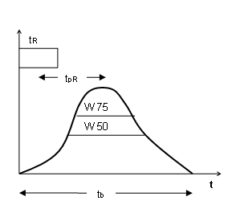
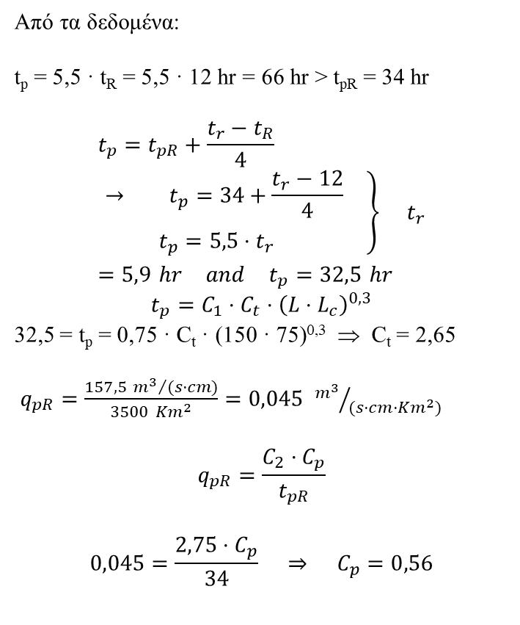
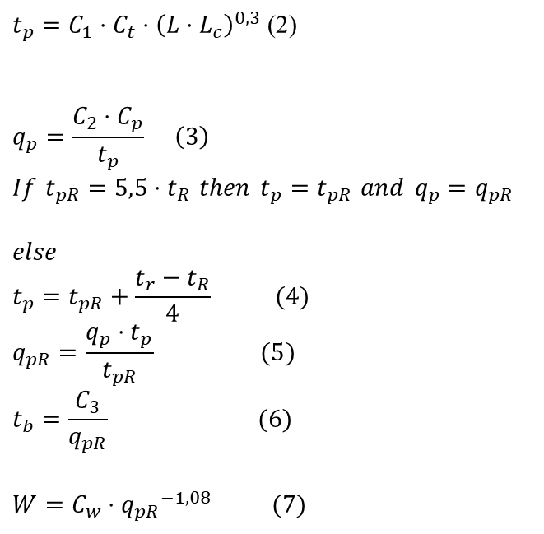
Παράδειγμα – Μέθοδος Snyder
 | Από το ΜΥΓ της λεκάνης
L = 150 Km | t_{R} = 12 hr
L_{c} = 75 Km | t_{p} = 34 hr
A = 3500 Km² | q_{p} = 157,5 m³/(s · cm)
Παράδειγμα
Υπολογίστε το C_{t} και C_{p}
Από τα δεδομένα:
t_{p} = 5,5 · t_{R} = 5,5 · 12 hr = 66 hr > t_{pR} = 34 hr
$$t_{p}=t_{pR}+\frac{t_{r}−t_{R}}{4} \\ \left.\begin{aligned}&→ t_{p}=34+\frac{t_{r}−12}{4} \\ & t_{p}=5,5⋅t_{r}\end{aligned}\right\} t_{r}=5,9 hr and t_{p}=32,5 hr$$
$$t_{p}=C_{1}⋅C_{t}⋅{\left(L⋅L_{c}\right)}^{0,3}$$
32,5 = t_{p} = 0,75 · C_{t} · (150 · 75)^{0,3} ⇒ C_{t} = 2,65
$q_{pR}=\frac{157,5 {m^{3}}/{(s⋅cm)}}{3500 Km^{2}}=0,045 {m^{3}}/{(s⋅cm⋅Km^{2})}$
$$q_{pR}=\frac{C_{2}⋅C_{p}}{t_{pR}}$$
$$0,045=\frac{2,75⋅C_{p}}{34} ⇒ C_{p}=0,56$$
$t_{p}=C_{1}⋅C_{t}⋅{\left(L⋅L_{c}\right)}^{0,3}$ (2)
$$q_{p}=\frac{C_{2}⋅C_{p}}{t_{p}} \left(3\right)$$
$$If t_{pR}=5,5⋅t_{R} then t_{p}=t_{pR} and q_{p}=q_{pR}$$
$$else \\ t_{p}=t_{pR}+\frac{t_{r}−t_{R}}{4} (4) \\ q_{pR}=\frac{q_{p}⋅t_{p}}{t_{pR}} (5) \\ t_{b}=\frac{C_{3}}{q_{pR}} (6)$$
$$W=C_{w}⋅{q_{pR}}^{−1,08} (7)$$

Slide 15
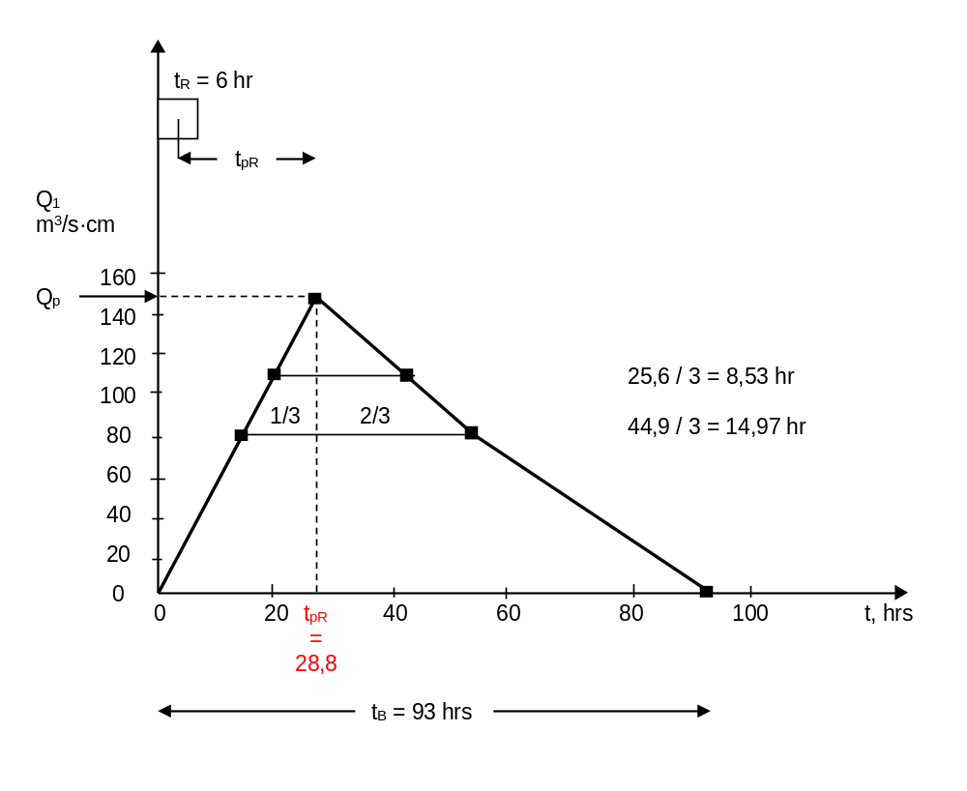





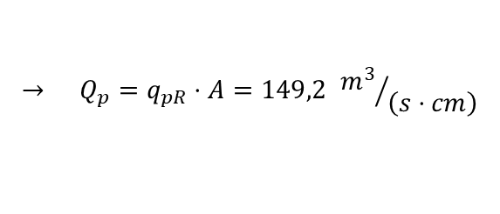
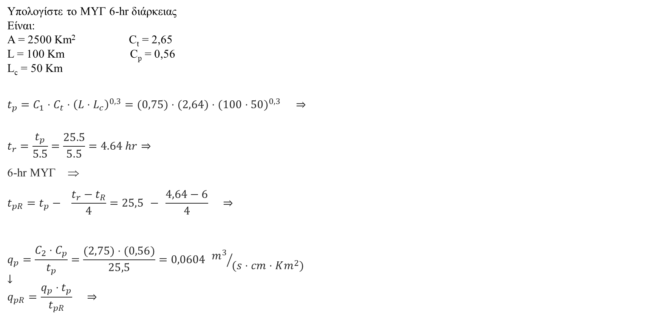

Παράδειγμα – ΜΥΓ
Υπολογίστε το ΜΥΓ 6-hr διάρκειας
Είναι:
A = 2500 Km² C_{t} = 2,65
L = 100 Km C_{p} = 0,56
L_{c} = 50 Km
$$t_{p}=C_{1}⋅C_{t}⋅{\left(L⋅L_{c}\right)}^{0,3}=(0,75)⋅(2,64)⋅(100⋅50)^{0,3} ⇒$$
$$t_{r}=\frac{t_{p}}{5.5}=\frac{25.5}{5.5}=4.64 hr⇒$$
6-hr ΜΥΓ ⇒
$$t_{pR}=t_{p}− \frac{t_{r}−t_{R}}{4}=25,5 − \frac{4,64−6}{4} ⇒$$
$$q_{p}=\frac{C_{2}⋅C_{p}}{t_{p}}=\frac{(2,75)⋅(0,56)}{25,5}=0,0604 {m^{3}}/{(s⋅cm⋅Km^{2})} \\ ↓ \\ q_{pR}=\frac{q_{p}⋅t_{p}}{t_{pR}} ⇒$$
$$→ Q_{p}=q_{pR}⋅A=149,2 {m^{3}}/{\left(s⋅cm\right)}$$
W = 1,22 · q_{pR}^{-1,08} = 25,6 hr ← 75 %
W = = 44,9 hr ← 50 %
$$t_{B}=\frac{5,56}{q_{pR}}=93 hrs$$

Slide 16
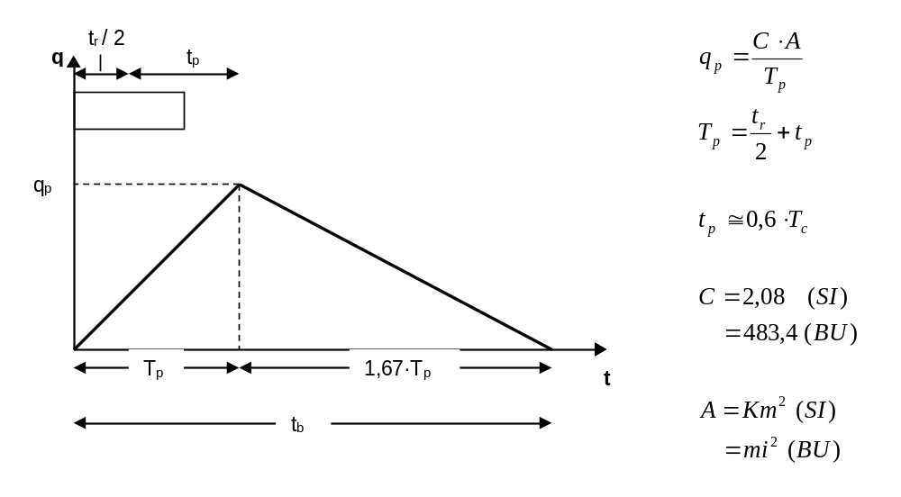
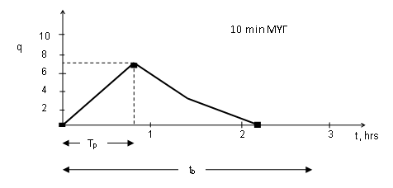
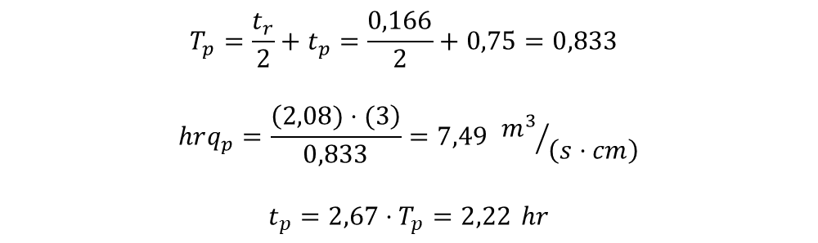
Παράδειγμα – Μέθοδος SCS
$$T_{p}=\frac{t_{r}}{2}+t_{p}=\frac{0,166}{2}+0,75=0,833$$
$$hrq_{p}=\frac{\left(2,08)⋅(3\right)}{0,833}=7,49 {m^{3}}/{\left(s⋅cm\right)}$$
$$t_{p}=2,67⋅T_{p}=2,22 hr$$
10-min ΜΥΓ
A = 3 Km²
T_{c} = 1,25 hr
t_{r} = 10 min = 0,166 hr
t_{p} = 0,6 · T_{c} = (0,6) · (1,25) = 0,75 hr

Slide 17
ΔΙΟΔΕΥΣΗ ΠΛΗΜΜΥΡΑΣ

Slide 18
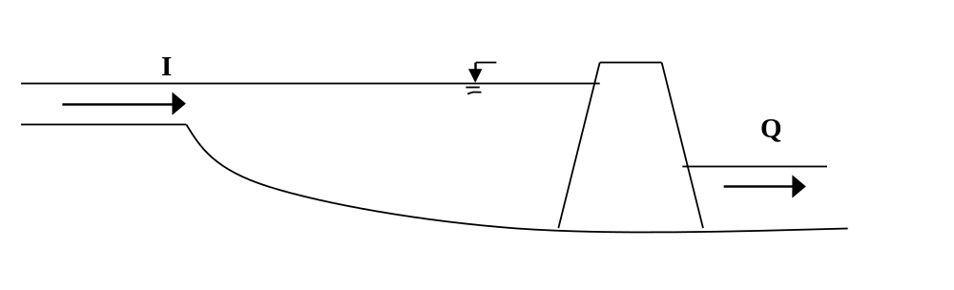
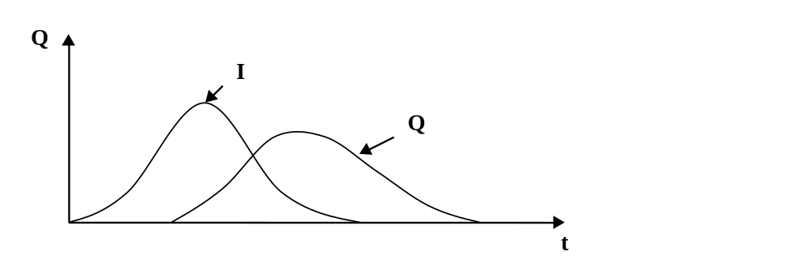
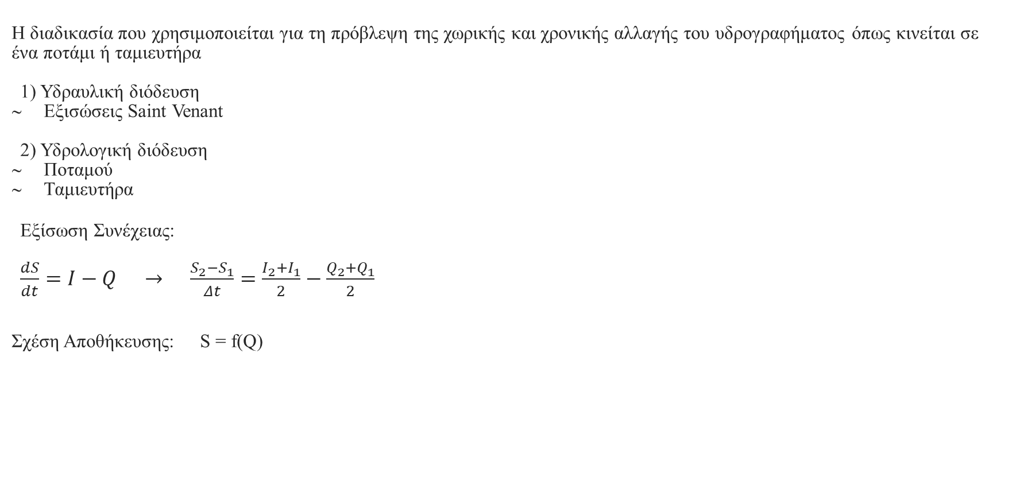
Διόδευση Πλημμυρών
Η διαδικασία που χρησιμοποιείται για τη πρόβλεψη της χωρικής και χρονικής αλλαγής του υδρογραφήματος όπως κινείται σε ένα ποτάμι ή ταμιευτήρα
1) Υδραυλική διόδευση
Εξισώσεις Saint Venant
2) Υδρολογική διόδευση
Ποταμού
Ταμιευτήρα
Εξίσωση Συνέχειας:
$\frac{dS}{dt}=I−Q → \frac{S_{2}−S_{1}}{Δt}=\frac{I_{2}+I_{1}}{2}−\frac{Q_{2}+Q_{1}}{2}$
Σχέση Αποθήκευσης: S = f(Q)

Slide 19
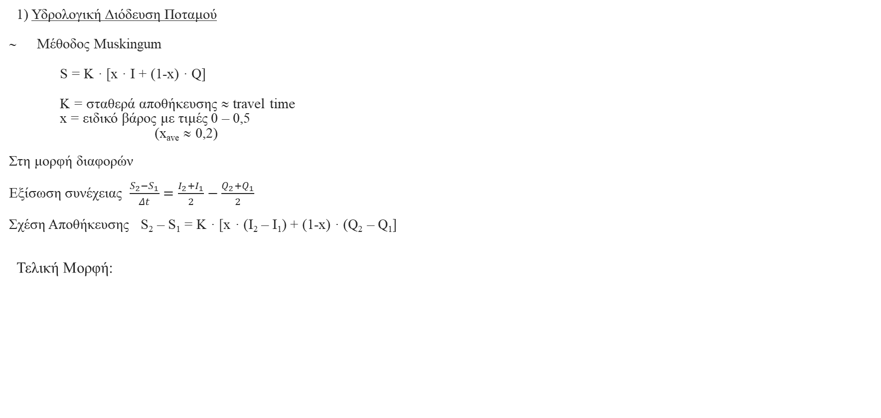
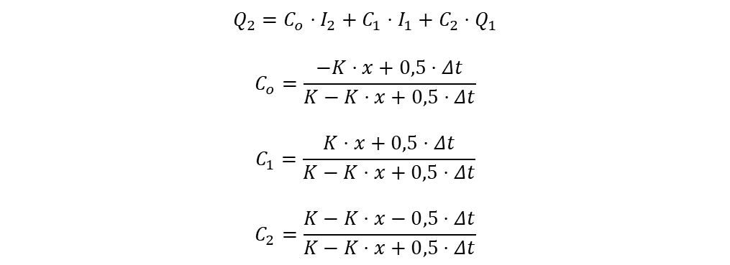
Διόδευση Πλημμυρών
1) Υδρολογική Διόδευση Ποταμού
Μέθοδος Muskingum
S = K · [x · I + (1-x) · Q]
K = σταθερά αποθήκευσης ≈ travel time
x = ειδικό βάρος με τιμές 0 – 0,5
(x_{ave} ≈ 0,2)
Στη μορφή διαφορών
Εξίσωση συνέχειας $\frac{S_{2}−S_{1}}{Δt}=\frac{I_{2}+I_{1}}{2}−\frac{Q_{2}+Q_{1}}{2}$
Σχέση Αποθήκευσης S₂ – S₁ = K · [x · (I₂ – I₁) + (1-x) · (Q₂ – Q₁]
Τελική Μορφή:
$$Q_{2}=C_{o}⋅I_{2}+C_{1}⋅I_{1}+C_{2}⋅Q_{1}$$
$$C_{o}=\frac{−K⋅x+0,5⋅Δt}{K−K⋅x+0,5⋅Δt}$$
$$C_{1}=\frac{K⋅x+0,5⋅Δt}{K−K⋅x+0,5⋅Δt}$$
$$C_{2}=\frac{K−K⋅x−0,5⋅Δt}{K−K⋅x+0,5⋅Δt}$$
Κ και Δt έχουν τις ίδιες μονάδες και C_{o} + C₁ + C₂ = 1

Slide 20
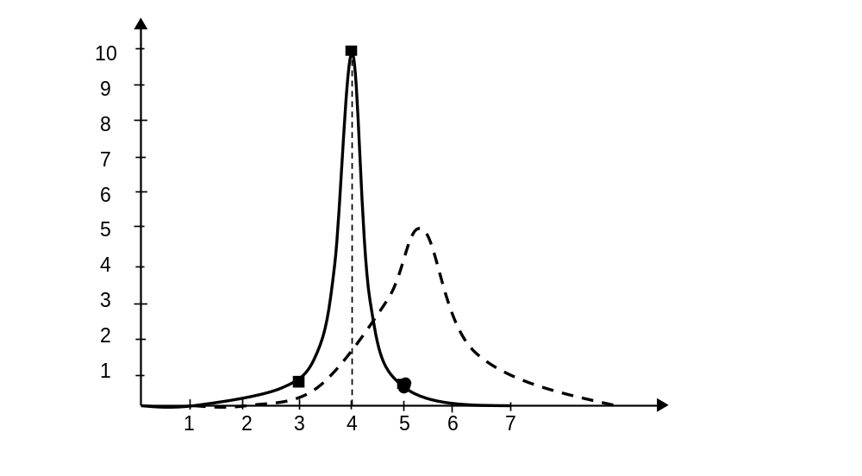
Διόδευση Πλημμυρών
Παράδειγμα
Given the inflow, x = 0,2 and K = 2 days
Compute outflow every Δt = 1 day
Time | Inflow | C_{o} · I₂ | C₁ · I₁ | C₂ · Q₁ | Compute Outflow
1 | 10 | - | - | - | 10 *
2 | 100 | 4,77 | 4,28 | 5,24 | 14,29
3 | 1000 | 47,7 | 42,8 | 7,49 | 97,99
4 | 10000 | 477,0 | 428,0 | 51,35 | 956,34
5 | 1000 | 47,0 | 4280,0 | 501,13 | 4828,12
6 | 100 | 4,77 | 428,0 | 2529,94 | 2962,71
7 | 10 | 0,477 | 42,8 | 1552,46 | 1595,7
                * Assume Q1 = I1
                ** all in cfs · 1000
C_{o} = 0,0477
C₁ = 0,428
C₂ = 0,524

Slide 21
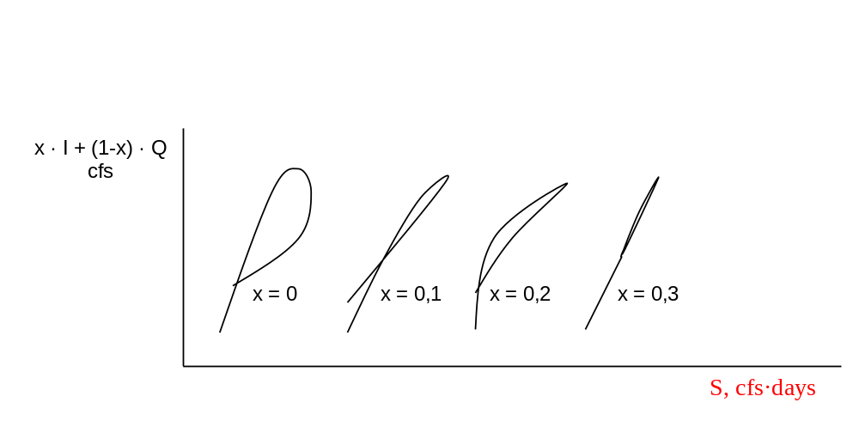
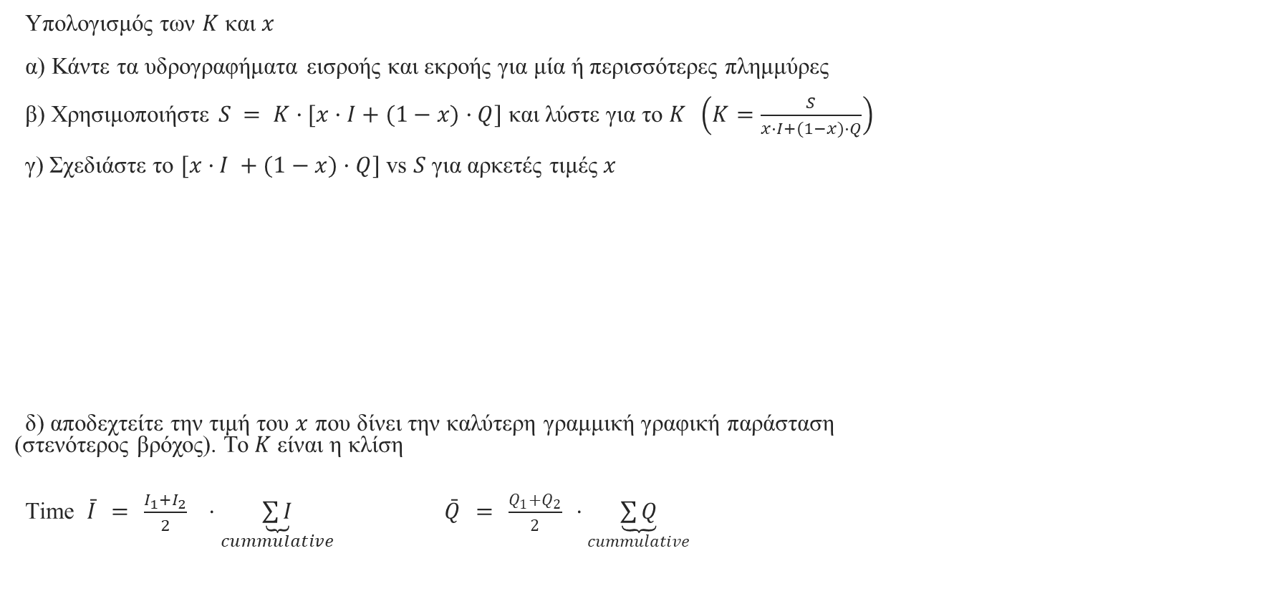

Διόδευση Πλημμυρών
Υπολογισμός των $K$ και $x$
α) Κάντε τα υδρογραφήματα εισροής και εκροής για μία ή περισσότερες πλημμύρες
β) Χρησιμοποιήστε $S = K·[x·I+(1−x)·Q]$και λύστε για το $K \left(K=\frac{S}{x⋅I+(1−x)⋅Q}\right)$
γ) Σχεδιάστε το $[x·I +(1−x)·Q]$vs $S$ για αρκετές τιμές $x$
δ) αποδεχτείτε την τιμή του $x$ που δίνει την καλύτερη γραμμική γραφική παράσταση
(στενότερος βρόχος). To $K$ είναι η κλίση
Time $\bar{I} = \frac{I_{1}+I_{2}}{2} ⋅\underset{cummulative}{\underbrace{\sum{I}}}$ $\bar{Q} = \frac{Q_{1}+Q_{2}}{2} ⋅\underset{cummulative}{\underbrace{\sum{Q}}}$
$$\left.\begin{aligned}&S=\sum{I}−\sum{Q} \\ & \\ &x⋅I_{2}+(1−x)⋅Q_{2} \\ & \\ &x=0,1 x=0,2 x=0,3 \end{aligned}\right\} plot$$

Slide 22
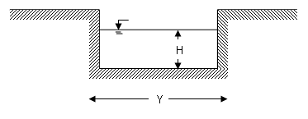
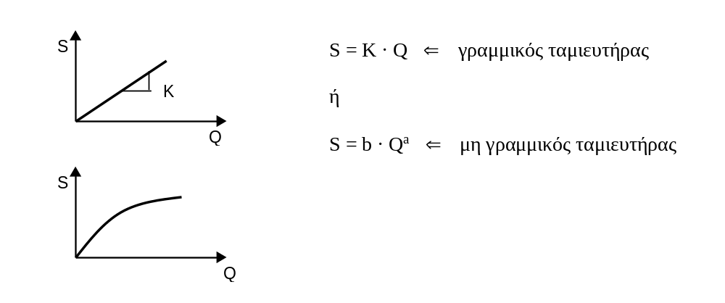
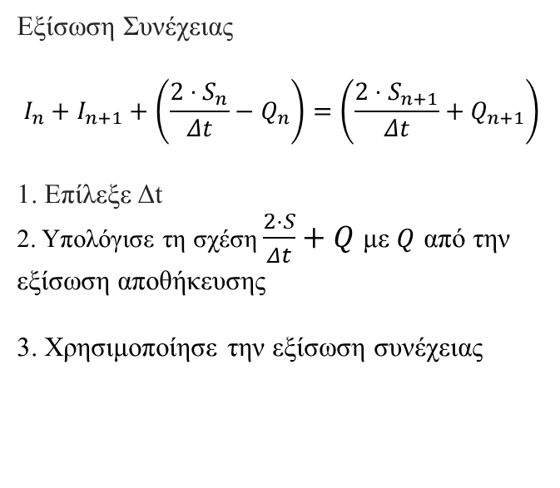
Υδρολογική Διόδευση Ταμιευτήρα
Μέθοδος Storage Indication
όπου,
Q = παροχή, cfs
C = συντελεστής παροχής ≈ 3,0
x = 3/2
Γενικά δημιούργησε τη σχέση όγκου – παροχής
Q = C · Y · H^{x}
Εξίσωση Συνέχειας
$$I_{n}+I_{n+1}+\left(\frac{2⋅S_{n}}{Δt}−Q_{n}\right)=\left(\frac{2⋅S_{n+1}}{Δt}+Q_{n+1}\right)$$
1. Επίλεξε Δt
2. Υπολόγισε τη σχέση $\frac{2⋅S}{Δt}+Q$ με $Q$ από την εξίσωση αποθήκευσης
3. Χρησιμοποίησε την εξίσωση συνέχειας

Slide 23
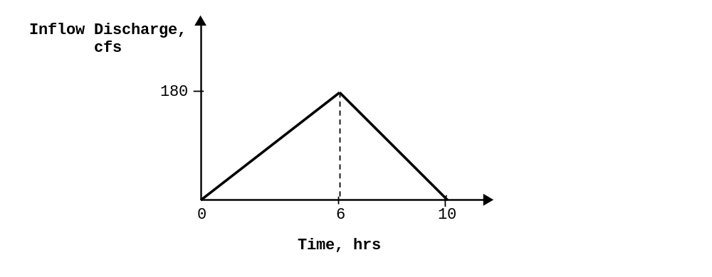
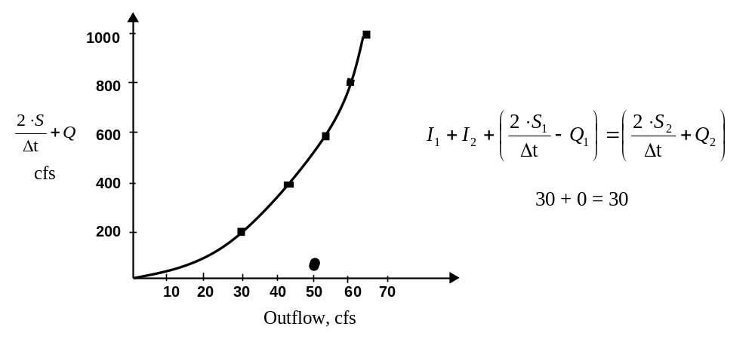
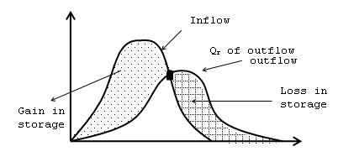


Παράδειγμα
Storage – Discharge Curve
Time | I_{n} (cfs) | I_{n+1} (cfs) |  |  | Q_{n+1}
1 | 0 | 30 | 0 | 0 | 0
2 | 30 | 90 | 20 = (30-2·5) | 30 | 5
3 | 60 | 150 | 74 = (110-2·18) | 110 | 18
4 | 90 | 210 | 160 | 224 | 32
5 | 120 | 270 | 284 | 370 | 43
6 | 150 | 330 | 450 | 554 | 52
7 | 180 | 315 | 664 | 780 | 58
8 | 135 | 225 | 853
9 | 90 | 135 | 948
10 | 45 | 45 | …

Slide 24
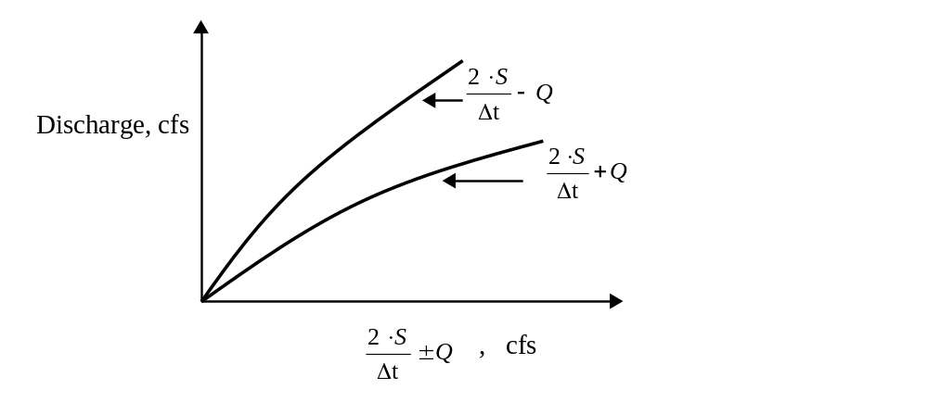


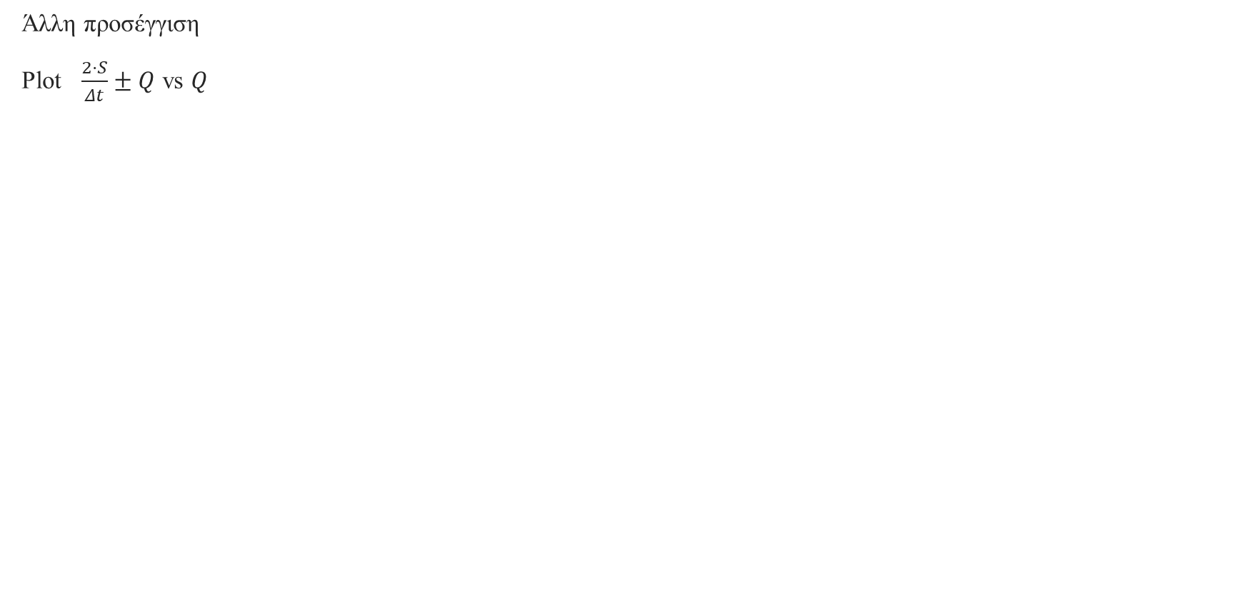
Παράδειγμα
Άλλη προσέγγιση
Plot $\frac{2⋅S}{Δt}±Q$ vs $Q$
Time | I |  |  | Q
1 | 2 | 8,5 | 12,5 | 2
2 | 2,8 | 8,9 | 13,3 | 2,2
3 | 4 | 10,9 | 15,7 | 2,4
4 | 5,2 | 13,7 | 20,1 | 3,2
5 | 6 | 17,3 | 24,9 | 3,8
6 | 5,7 | 20,0 | 29 | 4,5
* all in cfs · 1000
** (13,3 – 2·2,22 = 8,9)

